Slide 1
Computação em Nuvem Professor: Simone Tatiane do Canto
Encontro : 01
Objetivos da aula
Apresentação da disciplina
CONCEITOS BÁSICOS EM COMPUTAÇÃO EM NUVEM (Teórico)

Slide 2

Você sabia que temos um Instagram?
@fac4ouroverde
Que tal nos seguir e marcar aquela aula sensacional que você teve?

Slide 3

QR code com mapa de sala

Slide 4
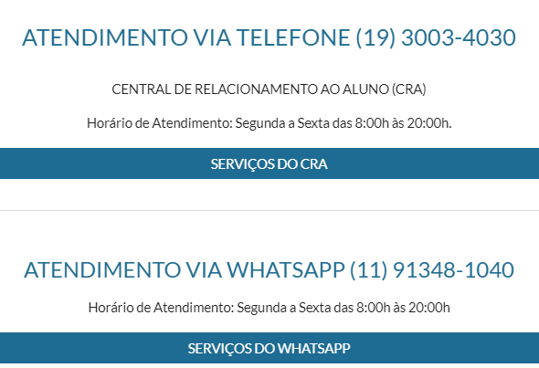

Slide 5
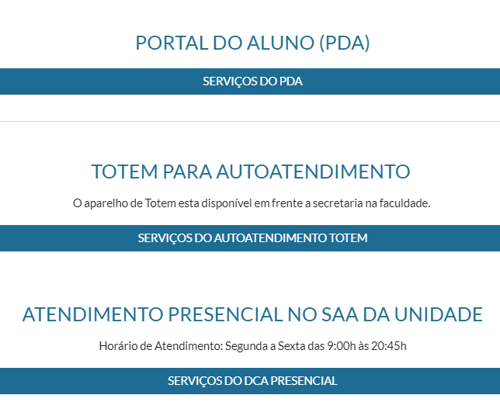

Slide 6
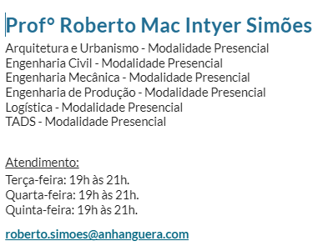
Coordenação

Slide 7
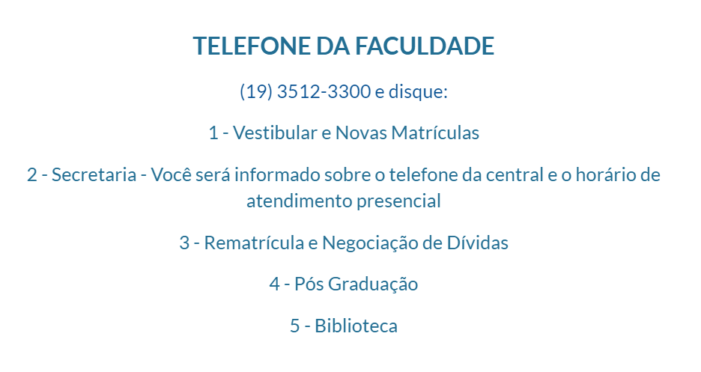

Slide 8

Datas Importantes
B1
22/09/24
B2
17/11/24
Trabalhos B1 04/08/24 18/08/24 25/08/24 08/09/24
Trabalhos B2 29/09/24 06/10/24 20/10/24 27/10/24

Slide 9
Plano de ensino
Unidade 1 CONCEITOS BÁSICOS EM CONPUTAÇAO EM NUVEM
Seção 1 Conceitos básicos em computação em nuvem
Seção 2 Modelos de serviço em computação em nuvem
Unidade 2
TECNOLOGIAS E SOLUÇÕES DE COMPUTAÇÃO EM NUVEM
Unidade 3
OFERTAS DE SERVIÇOS EM COMPUTAÇÃO EM NUVEM
Seção 1 Serviços de processamento de dados
Unidade 4
ARQUITETURA DE APLICAÇÕES EM NUVEM
Seção 3 Modelos de implantação em computação em nuvem
Seção 2 Provedores de computação em nuvem
Seção 3 Migração de aplicações para a nuvem
Seção 2 Serviços de armazenamento e análise de dados
Seção 3 Soluções em nuvem
Seção 1 Modelos de arquitetura em nuvem
Seção 2 Qualidade de serviço em nuvem
Seção 3 Segurança e privacidade em nuvem
Seção 1 Tecnologias de suporte à nuvem

Slide 10
Critérios de Avaliação
Disciplina | Avaliação Oficial 1 Bimestre | Avaliação Oficial 2 Bimestre | Atividade de Sala 1 Bimestre | Atividade de Sala 2 Bimestre
Nível 1 | 1000 | 4000 | T1: 1000 T2: 1000 | T1: 1000 T2: 1000
 |  |  | T3: 1000 | T3: 2500
Nível 2 | 1000 | 4000 | T4: 1000 | T4: 3500
Critérios para aprovação:
Média semestral maior que 6.000 pontos
Prova Oficial B1 +
Prova Oficial B2 +
Ativ. Sala B1 +
Ativ. Sala B2 +
Ativ. AVA +
Ativ. Transversais
Mínimo 75% de frequência
Total em provas: Prova Oficial B1 + Prova Oficial B2
--Mínimo de 1500 pontos – Nível 1
--Mínimo de 2500 pontos – Nível 2
Recuperação:
Se perder a prova, faz prova de 2ª chamada
*B1 = 1000 pontos / *B2 = 4000 pontos
Se não conseguiu a pontuação mínima, faz prova de exame valendo 5000 pontos

Slide 11
Ementa da disciplina

Slide 12
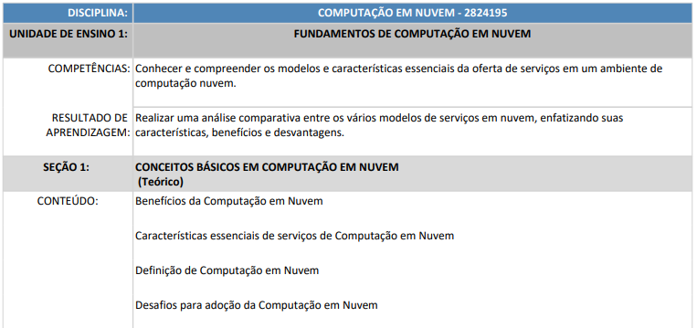
Unidade de Ensino 1

Slide 13
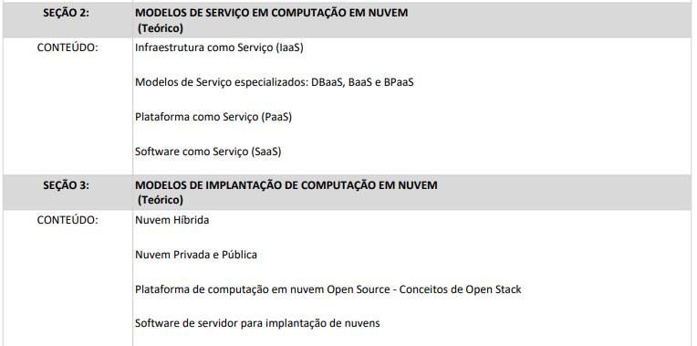
Unidade de Ensino 1

Slide 14
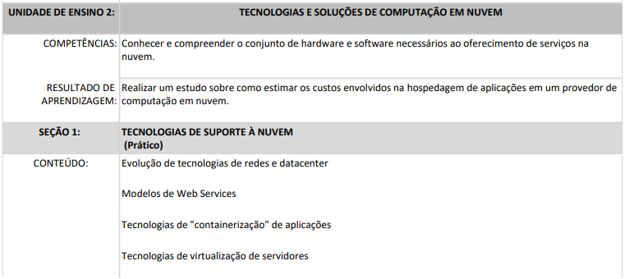
Unidade de Ensino 2

Slide 15
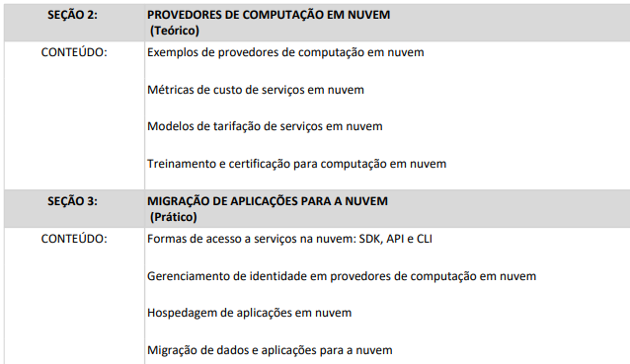
Unidade de Estudo 2

Slide 16
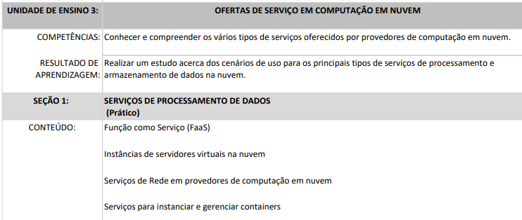
Unidade de Ensino 3

Slide 17
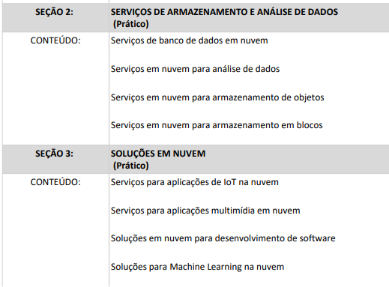
Unidade de Ensino 3

Slide 18
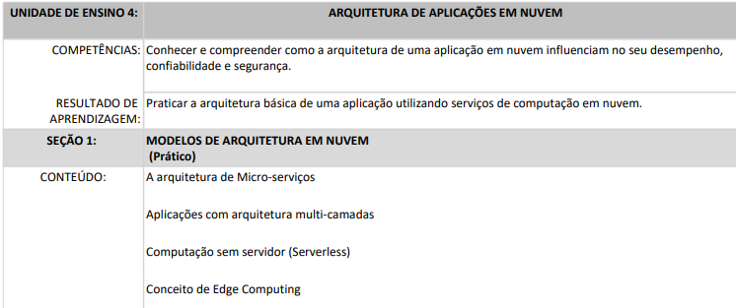
Unidade de Ensino 4

Slide 19
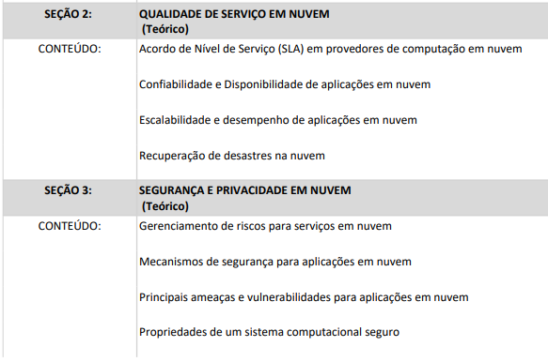
Unidade de Ensino 4

Slide 20
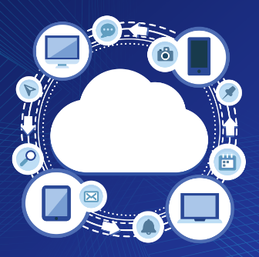
Conceitos básicos da computação em nuvem

Slide 21
A migração para a nuvem está dando às organizações de todos os tipos e tamanhos a capacidade de se mover mais rapidamente, ser mais ágeis e inovar nos negócios. A mudança para a computação em nuvem transformou completamente a forma como trabalhamos, nos comunicamos e colaboramos. E está cada vez mais necessário se manter competitivo no mundo digital atual.
Se você está pensando em mudar para serviços e soluções baseados em nuvem, é importante entender os princípios básicos da computação em nuvem e como ela pode ajudar a acelerar sua transformação digital, mas também as vantagens e limitações.

Slide 22
Características essenciais de serviços de computação em nuvem
Computação em nuvem é um termo usado para descrever a entrega de recursos de computação sob demanda (hardware, armazenamento, bancos de dados, rede e software) para empresas e indivíduos por meio de uma rede (geralmente a Internet). A computação em nuvem permite que as organizações acessem e armazenem informações sem gerenciar os próprios dispositivos físicos ou infraestrutura de TI.

Slide 23

À medida que a quantidade de dados gerados e compartilhados continua aumentando e os consumidores precisam de mais acesso a serviços on-line, ficou mais difícil para as empresas continuar operando os negócios nos servidores de computação internos.

Slide 24

Semelhante à maneira como você verifica sua caixa de entrada de e-mails on-line em um navegador da Web, a computação em nuvem permite que as empresas acessem e gerenciem recursos e aplicativos em qualquer lugar em que haja conexão com a Internet.
Os serviços em nuvem também costumam ser gerenciados e mantidos por um provedor de serviços terceirizado, permitindo que as equipes de TI ajustem rapidamente a computação e o armazenamento sem precisar pagar custos iniciais de infraestrutura ou configurar e gerenciar mais sistemas e aplicativos.

Slide 25

Você pode escolher implantações de nuvem pública, privada ou híbrida e o modelo de serviço com base no nível de flexibilidade, controle e gerenciamento necessários. Os três tipos principais de modelos de serviço em nuvem incluem:
Infraestrutura como serviço(IaaS): acesso sob demanda a computação, armazenamento, rede e virtualização
plataforma como serviço (PaaS): recursos de hardware e software necessários para o desenvolvimento de aplicativos em nuvem
software como serviço (SaaS): pilha completa de aplicativos como um serviço em nuvem, incluindo a manutenção e o gerenciamento da infraestrutura subjacente até o software do aplicativo

Slide 26

Exemplo de Plataforma de serviço em nuvem
WordPress é um sistema livre e aberto de gestão de conteúdo para internet, baseado em PHP com banco de dados MySQL, executado em um servidor interpretador, voltado principalmente para a criação de páginas eletrônicas e blogs online.

Slide 27



Exemplos de softwares de serviço em nuvem

Slide 28
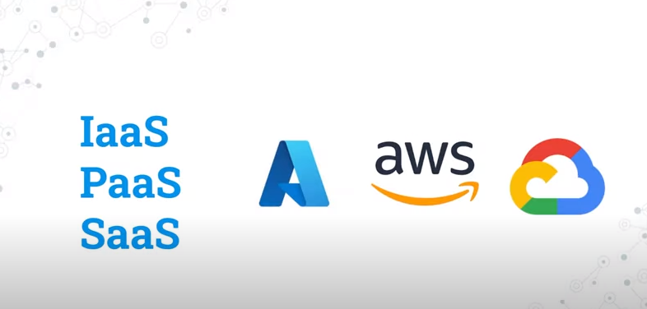
NETFLIX, GMAIL, OFFICE-365, etc…

Slide 29
Benefícios da computação em nuvem
Maior rapidez no tempo de lançamento
É possível ativar novas instâncias ou desativá-las em segundos, permitindo que os desenvolvedores acelerem o desenvolvimento com implantações rápidas. A computação em nuvem oferece suporte a inovações, facilitando o teste de novas ideias e o desenvolvimento de novos aplicativos sem limitações de hardware ou processos de aquisição lentos.

Slide 30
Escalonabilidade e flexibilidade
A computação em nuvem oferece mais flexibilidade para sua empresa. É possível escalar rapidamente recursos e armazenamento horizontalmente para atender às demandas de negócios sem precisar investir em infraestrutura física.
As empresas não precisam pagar ou criar a infraestrutura necessária para dar suporte aos níveis mais altos de carga. Da mesma forma, elas podem escalar verticalmente se os recursos não estiverem sendo usados.

Slide 31

Ajuda a economizar dinheiro
Seja qual for o modelo de serviço de nuvem escolhido, você paga apenas pelos recursos que realmente usa. Isso ajuda a evitar o excesso de criação e provisionamento do seu data center, além de permitir que as equipes de TI tenham mais tempo para se concentrar em tarefas mais estratégicas.

Slide 32

Melhor colaboração
O Cloud Storage permite que você disponibilize os dados onde estiver, sempre que precisar. Em vez de estarem vinculados a um local ou dispositivo específico, as pessoas podem acessar dados de qualquer lugar do mundo e de qualquer dispositivo, desde que tenham uma conexão de Internet.

Slide 33
Segurança avançada
Apesar das percepções conhecidas, a computação em nuvem pode fortalecer sua postura de segurança devido à profundidade e amplitude de recursos de segurança, à manutenção automática e ao gerenciamento centralizado.
Provedores de nuvem confiáveis também contratam os melhores especialistas em segurança e empregam as soluções mais avançadas, oferecendo uma proteção mais robusta.

Slide 34
Prevenção contra perda de dados
Os provedores de nuvem oferecem recursos de backup e recuperação de desastres. Armazenar dados na nuvem em vez de localmente pode ajudar a evitar a perda de dados em caso de emergência, como mau funcionamento do hardware, ameaças mal-intencionadas ou até mesmo um simples erro do usuário.

Slide 35
Definição de computação em nuvem
Entender os tipos de recursos de computação em nuvem pode ser demorado e caro.
As empresas precisam comprar servidores físicos e outras infraestruturas por meio de processos de aquisição que podem levar meses, além de serem compatíveis com a arquitetura da computação em nuvem.
Os sistemas adquiridos exigem um espaço físico, normalmente um cômodo especializado com energia e resfriamento suficientes. Depois de configurar e implantar os sistemas, as empresas precisam de uma equipe de especialistas para gerenciá-los.

Slide 36

Esse processo longo é difícil de escalonar quando a demanda aumenta ou os negócios são expandidos. As empresas podem adquirir mais recursos de computação do que o necessário, com números de utilização baixas.
A computação em nuvem resolve esses problemas oferecendo recursos de computação como serviços escalonáveis sob demanda.

Slide 37

Definição da computação em nuvem
A computação em nuvem é a disponibilidade sob demanda dos recursos de computação como serviços na Internet. Ela elimina a necessidade de as empresas adquirirem, configurarem ou gerenciarem a infraestrutura, assim elas pagarão apenas pelo que usarem.

Slide 38
Como a computação em nuvem funciona?
Os modelos de serviços de computação em nuvem são baseados no conceito de compartilhamento de recursos de computação, software e informações sob demanda pela Internet. Empresas ou indivíduos pagam para acessar um pool virtual de recursos compartilhados, incluindo serviços de computação, armazenamento e rede, que estão localizados em servidores remotos, pertencentes e gerenciados por provedores de serviços.
Uma das muitas vantagens da computação em nuvem é que você paga apenas pelo que usa. Isso permite que as organizações dimensionem com mais rapidez e eficiência, sem a necessidade de comprar e manter os próprios data centers físicos e servidores.

Slide 39
Em termos mais simples, a computação em nuvem usa uma rede (na maioria das vezes, a Internet) para conectar os usuários a uma plataforma de nuvem em que eles solicitam e acessam serviços de computação alugados. Um servidor central lida com toda a comunicação entre dispositivos clientes e servidores para facilitar a troca de dados. Os recursos de segurança e privacidade são componentes comuns para manter essas informações seguras e protegidas.
Ao adotar a arquitetura de computação em nuvem, não há uma solução única para todos. O que funciona para outra empresa pode não atender a suas necessidades. Na verdade, essa flexibilidade e versatilidade são uma das marcas da nuvem, e permitem que as empresas se adaptem rapidamente a novos mercados ou métricas.

Slide 40

Há três modelos diferentes de implantação de computação em nuvem: nuvem pública, nuvem privada e nuvem híbrida.
As nuvens públicas são executadas por provedores de serviços de nuvem de terceiros. Eles oferecem recursos de computação, armazenamento e rede pela Internet, permitindo que as empresas acessem recursos compartilhados sob demanda com base nos requisitos exclusivos e nas metas de negócios.
As nuvens privadas são criadas, gerenciadas e pertencentes a uma única organização e hospedadas de modo particular nos data centers dela, geralmente conhecidos como "no local". Essas nuvens oferecem maior controle, segurança e gerenciamento de dados, enquanto ainda permitem que usuários internos se beneficiem de um pool compartilhado de recursos de computação, armazenamento e rede.
As nuvens híbridas combinam modelos de nuvem pública e privada, permitindo que as empresas aproveitem os serviços de nuvem pública e mantenham os recursos de segurança e compliance normalmente encontrados em arquiteturas de nuvem privada.

Slide 41
Desafios para adoção de Computação em Nuvem
Como qualquer tecnologia, há prós e contras na computação em nuvem.
Por exemplo, uma das desvantagens mais comuns da computação em nuvem é que ela depende de uma conexão de Internet. A computação tradicional usa uma conexão com fio para acessar dados em servidores ou dispositivos de armazenamento. Com a computação em nuvem, uma conexão ruim pode impedir que você acesse as informações ou aplicativos necessários.
Até mesmo os principais provedores de serviços de nuvem podem enfrentar um tempo de inatividade devido a um desastre natural ou um desempenho mais lento devido a um problema técnico inesperado que pode afetar a conectividade. O acesso aos serviços em nuvem pode ser bloqueado até que o problema seja resolvido.

Slide 42

Veja abaixo outras desvantagens da computação em nuvem:
risco de dependência do fornecedor;
menos controle sobre a infraestrutura em nuvem subjacente;
preocupações sobre riscos de segurança, como privacidade de dados e ameaças on-line;
complexidade de integração com os sistemas existentes;
custos imprevistos e despesas inesperadas.

Slide 43
Muitos dos problemas que surgem durante a migração para a nuvem são resultado de uma falta de compreensão clara sobre o que os provedores oferecem, os modelos de preços e as tarefas de segurança que continuam sendo de responsabilidade do cliente. Além disso, ao escolher uma plataforma de nuvem aberta, você tem mais flexibilidade e liberdade para criar e operar onde necessário. Além disso, é possível fazer a integração perfeita com os serviços que quiser.

Slide 44

Neste ponto, está claro que as vantagens superam as limitações. Atualmente, a maioria das empresas não está pensando em migrar para a nuvem, mas em o que migrar.
A nuvem oferece mais flexibilidade e confiabilidade, desempenho e eficiência melhorados e ajuda a reduzir os custos de TI. Isso também melhora a inovação, permitindo que as organizações tenham um tempo de lançamento mais rápido e incorporem casos de uso de IA e machine learning nas estratégias. Esses benefícios principais também podem ser traduzidos em outros benefícios relacionados que podem ajudar a aumentar a produtividade, dar suporte às forças de trabalho remotas e melhorar a eficiência operacional.

Slide 45
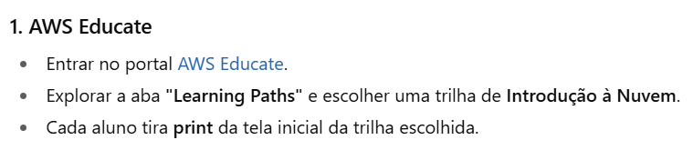
Plataformas
https://aws.amazon.com/pt/education/awseducate/

Slide 46
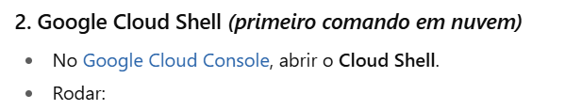
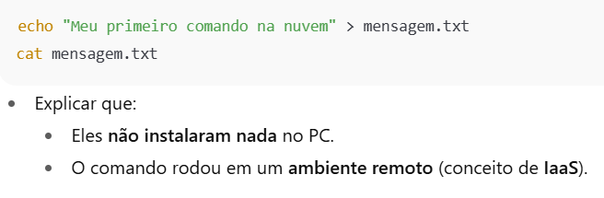

Slide 47
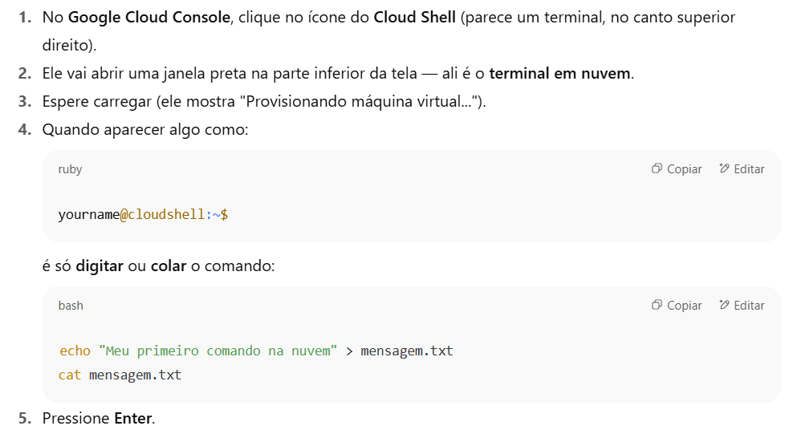

Slide 48
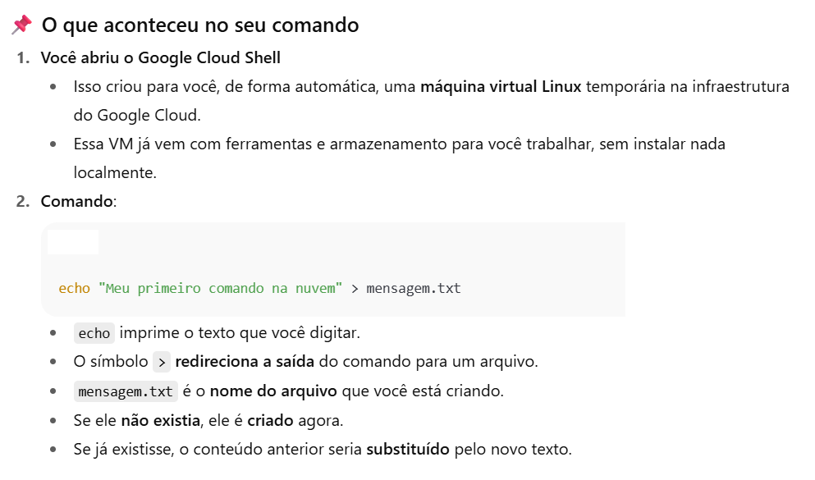

Slide 49
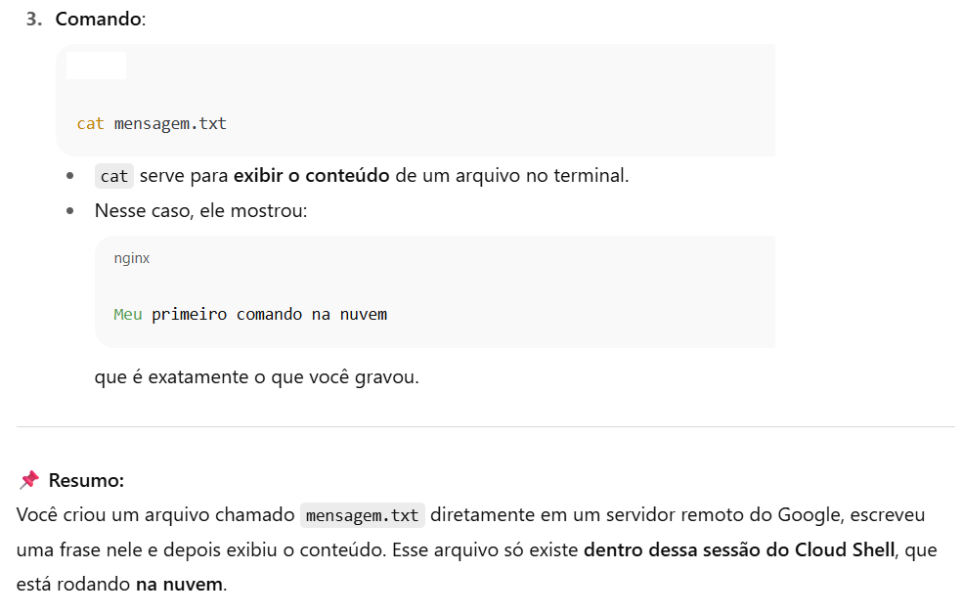

Slide 50
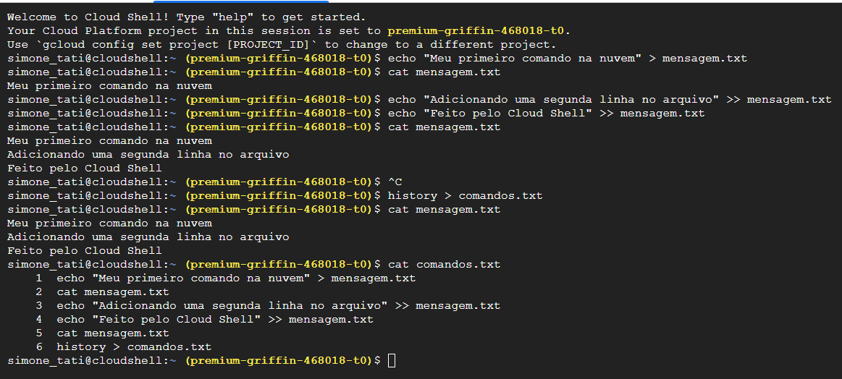

Slide 51
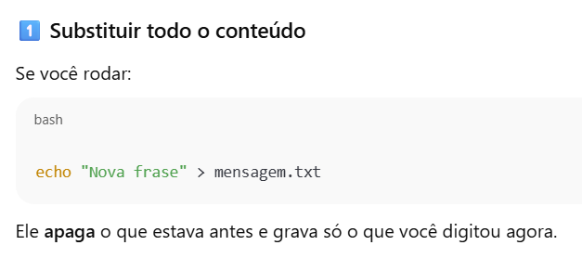

Slide 52
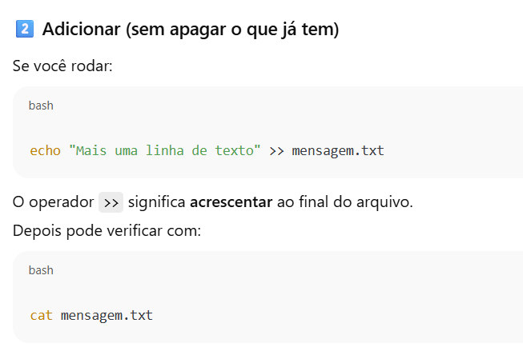

Slide 53
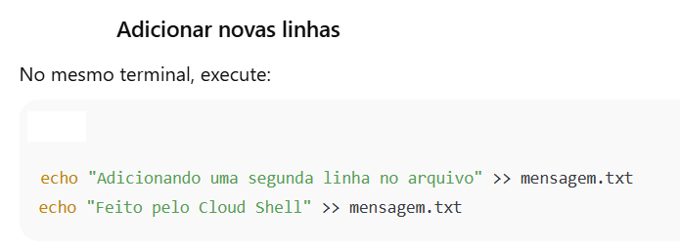

Slide 54
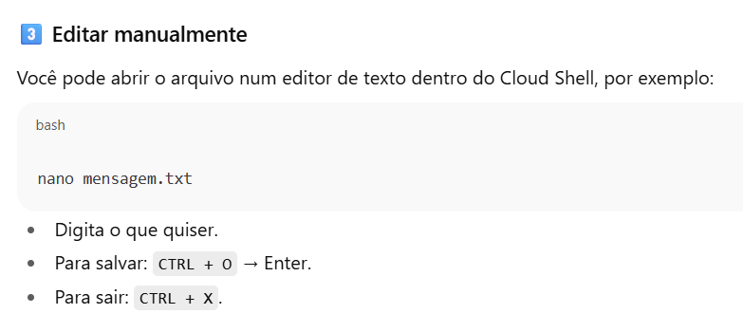

Slide 55
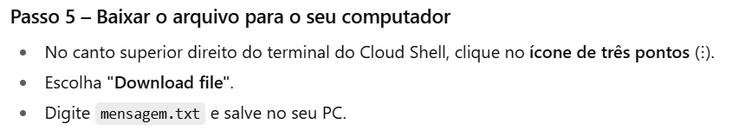

Slide 56
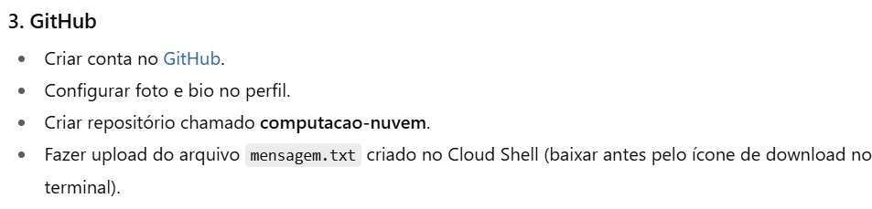

Slide 57
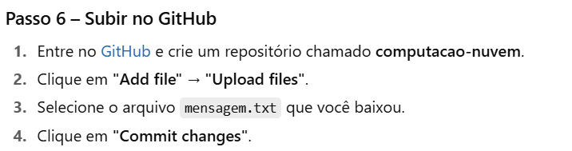

Slide 58
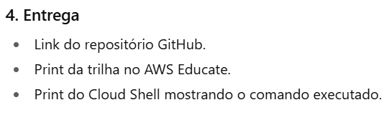
Relatório sobre seu a contribuição da trilha para seu curso .

Slide 59
Entrega
Envie seu link Git para : simone.canto@cogna.com.br
Escreva no titulo do email Aula Computacao Nuvem Git

Slide 60
Resumo da aula de hoje
Apresentação de disciplina
Benefícios da computação em nuvem
Características essenciais de serviços de computação em nuvem
Definição de computação em nuvem
Desafios para adoção de Computação em Nuvem

